Slide 1

Représentation de l’information
Codes QR

Slide 2
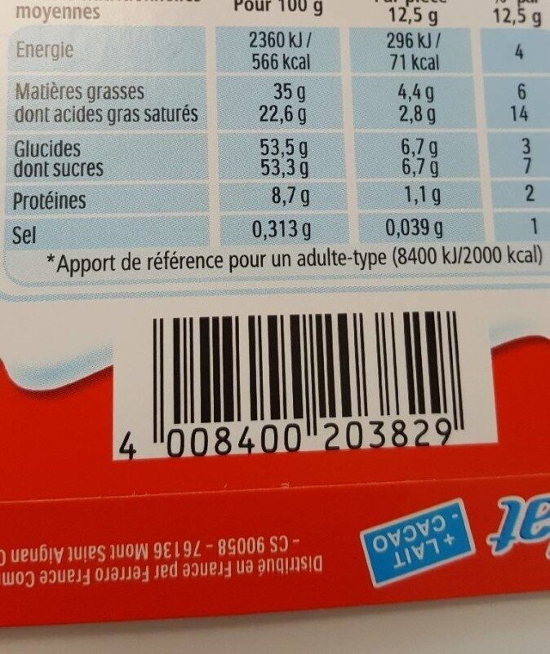
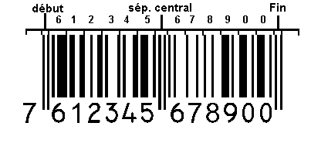
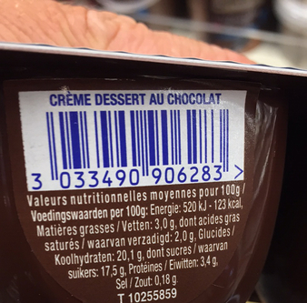
Code-barre
début : 101
sép. central : 01010
Numéro 6 : 010111
Numéro 1 : 011011
…

Slide 3

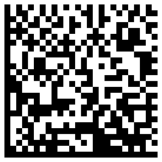
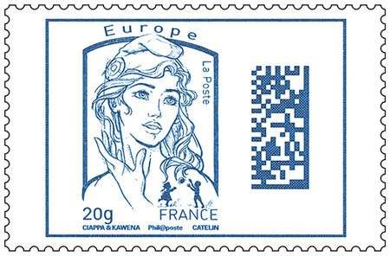
Datamatrix

Slide 4
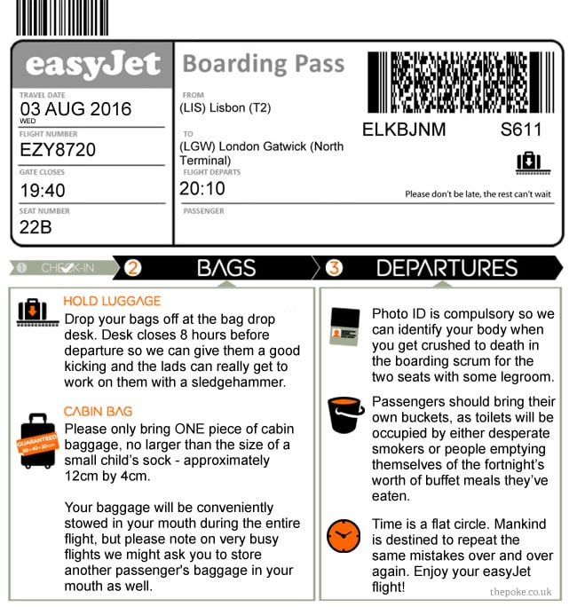
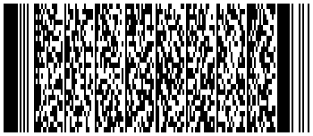
PDF417

Slide 5
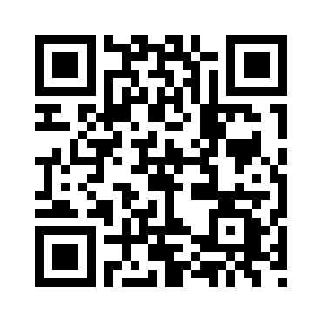
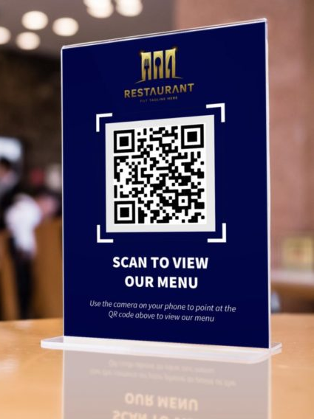

QR Code
Un QR code permet de représenter un texte (souvent l’adresse d’un site Web)

Slide 6
Motifs de recherche
Motif d’alignement
Séparateurs
Motif de synchronisation

Slide 7
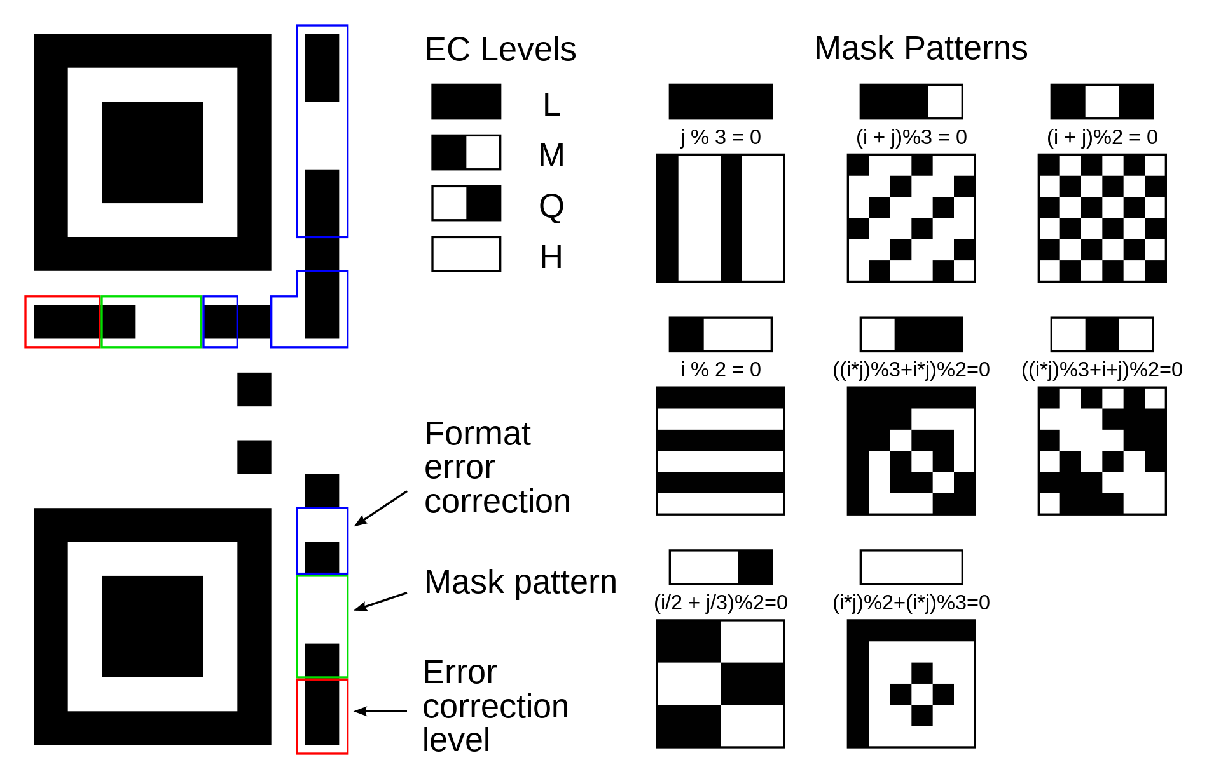
Informations/métadonnées

Slide 8
Informations/métadonnées

Slide 9
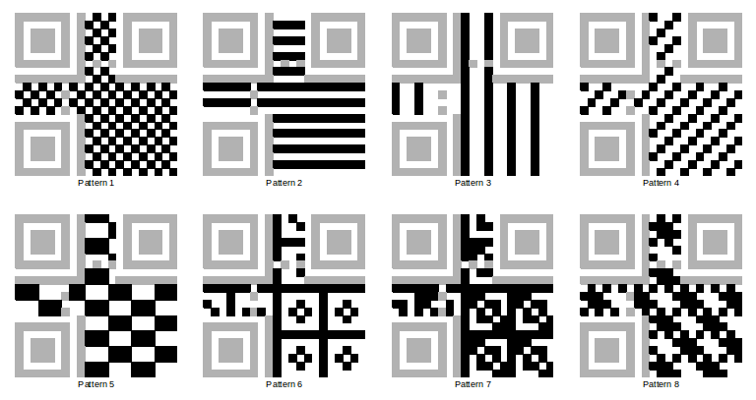
On superpose un masque à notre code QR. Puis, les pixels sous la partie « noire » du masque ne changent pas, et les autres sont inversés.

Slide 10


On superpose un masque à notre code QR. Puis, les pixels sous la partie « noire » du masque ne changent pas, et les autres sont inversés.
Partie «noire» du masque

Slide 11
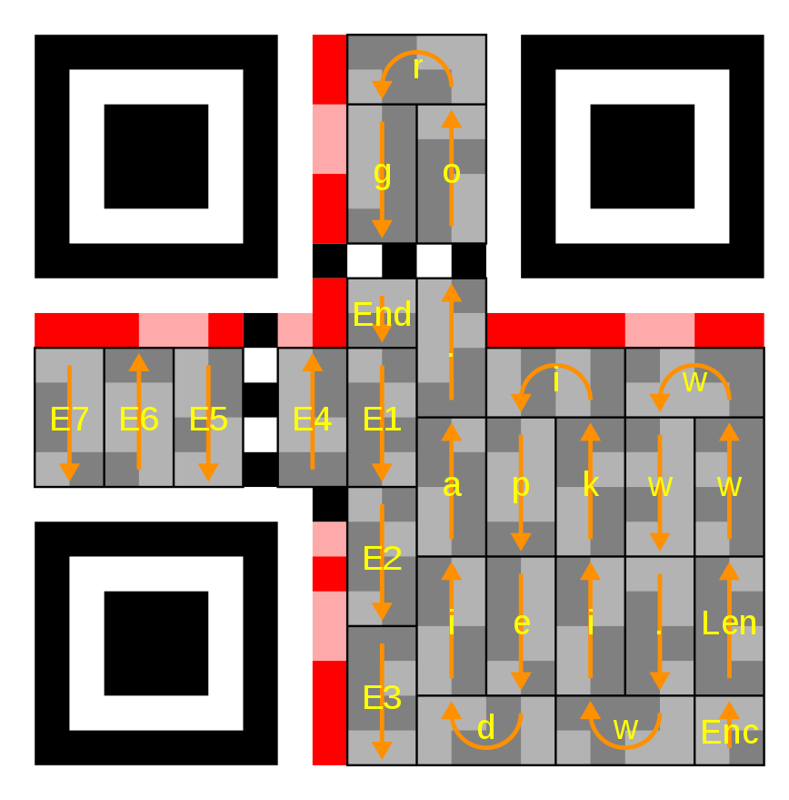
Longueur du texte
Code d'encodage | Description
1 | Numérique
2 | Alphanumérique
4 | Encodage ASCII
8 | Encodage Kanji
3 | Structured append
7 | ECI
5 | FNC1 1ère position
9 | FNC1 2ème position
0 | Fin du message

Slide 12
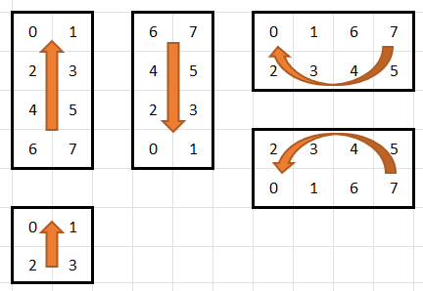

2⁰ +
2² + 2³ + 2⁴ +
2⁶ + 2⁷
= 221

